Slide 1
Лепка
«Калачики для всей семьи»

Slide 2
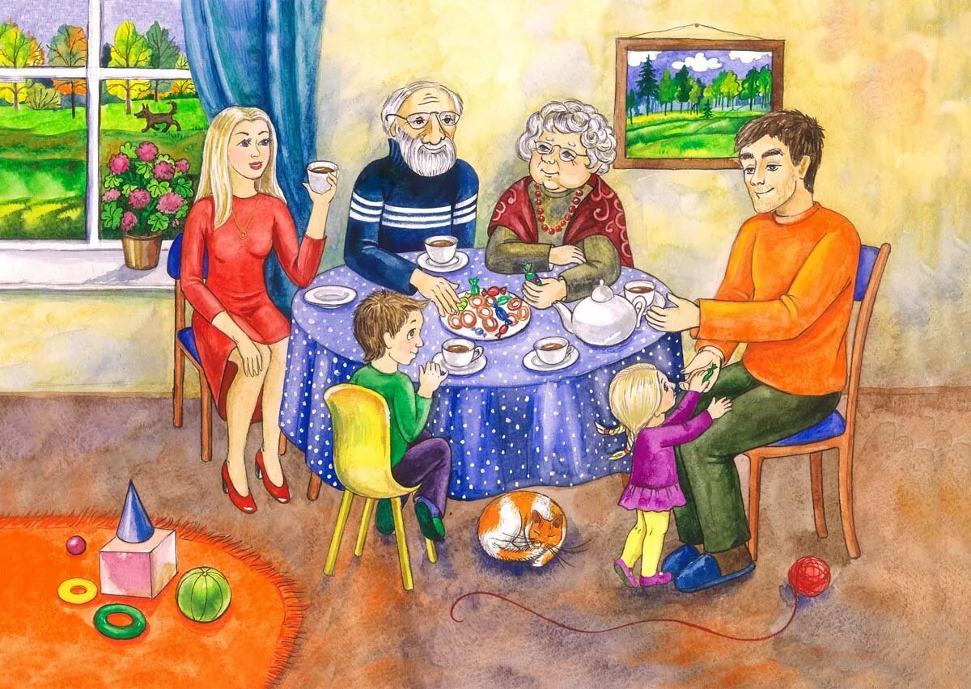
Рассмотрим картинку и прочитаем стихотворение
Главное в жизни это семья,
Где есть мама, папа и я!
Вместе с семьей мы ходим гулять,
Вместе встаем и ложимся спать.
Вместе делаем все и всегда,
Потому что мы настоящая семья!

Slide 3
Перед лепкой разомнём пальчики

Slide 4
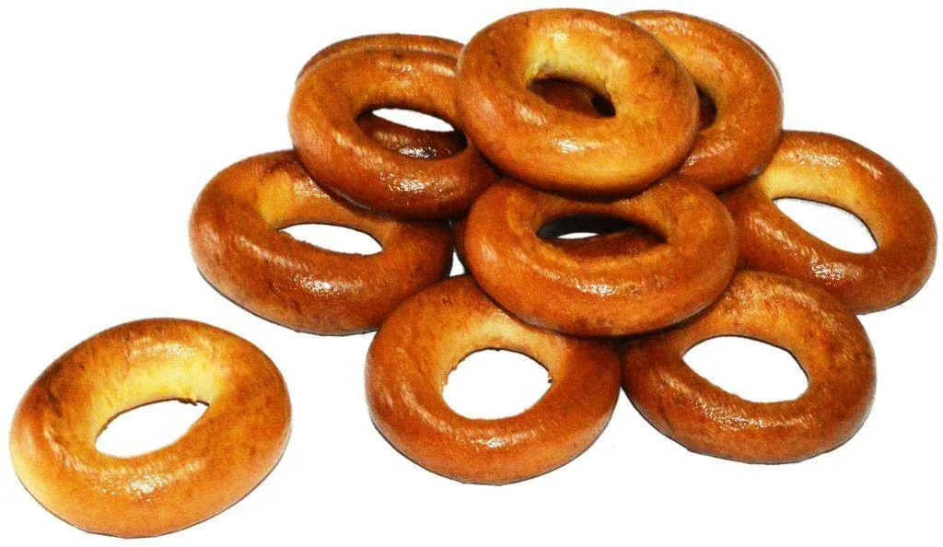
Давайте испечем (слепим) калачики для наших мамы, папы, бабушки, дедушки, братика и сестрёнки!

